Slide 1
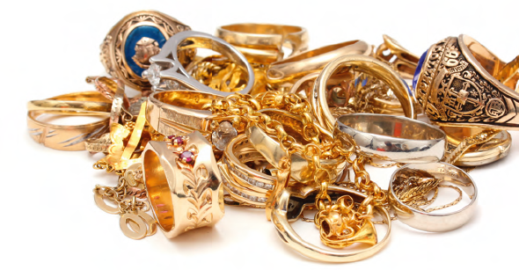
3 Aineiden ominaisuudet ja luokittelu

Slide 2
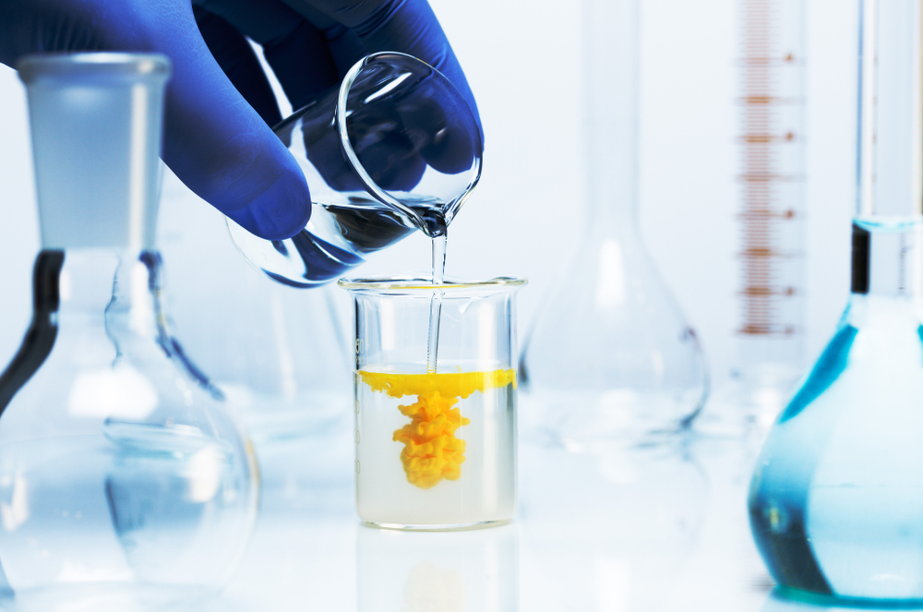
Aineilla on kemiallisia ja fysikaalisia ominaisuuksia
Fysikaalisia ominaisuuksia:
Esimerkiksi väri, tiheys, sulamispiste ja sähkönjohtavuus
Kemiallisia ominaisuuksia:
Esimerkiksi happamuus, myrkyllisyys ja syttymispiste
Kun kahta ainetta sekoitetaan keskenään, voi tapahtua
fysikaalinen muutos, jossa aineet sekoittuvat ja muodostuu seos
kemiallinen muutos, jossa aineet reagoivat keskenään ja syntyy uudenlaista ainetta.

Slide 3
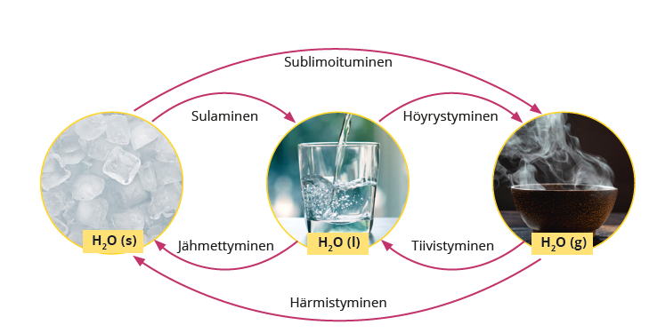
Aineella on eri olomuotoja
Höyrystyminen on nesteen muuttumista kaasuksi joko kiehumalla tai haihtumalla.
Kiehuminen tapahtuu tietyssä lämpötilassa, joka on aineen kiehumispiste.
Haihtumista tapahtuu kaikissa lämpötiloissa.
Olomuodot:
Kiinteä (s)
Neste (l)
Kaasu (g)
Faasi = olomuotoalue

Slide 4
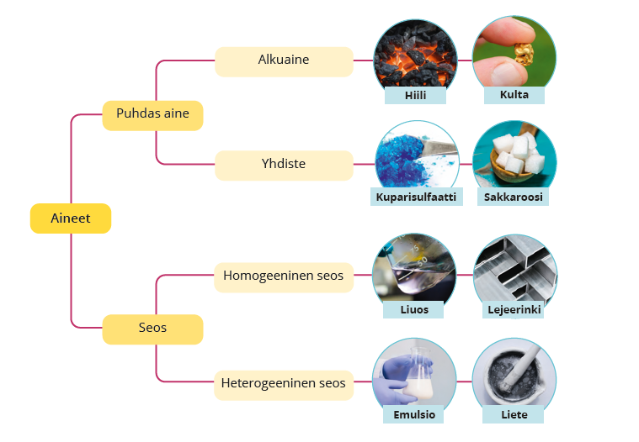
Puhtaat aineet ja seokset
Puhdas aine = aine, jolla on kaikkialla sama koostumus ja jolla on kemiallinen kaava
Alkuaine = aine, joka koostuu vain yhdenlaisista atomeista
Yhdiste = aine, joka koostuu vähintään kahdesta eri alkuaineesta
Homogeeninen seos = tasakoosteinen seos, joka koostuu vain yhdestä faasista
Heterogeeninen seos = sekakoosteinen seos, jossa vähintään mikroskoopilla nähdään eri faaseja

Slide 5
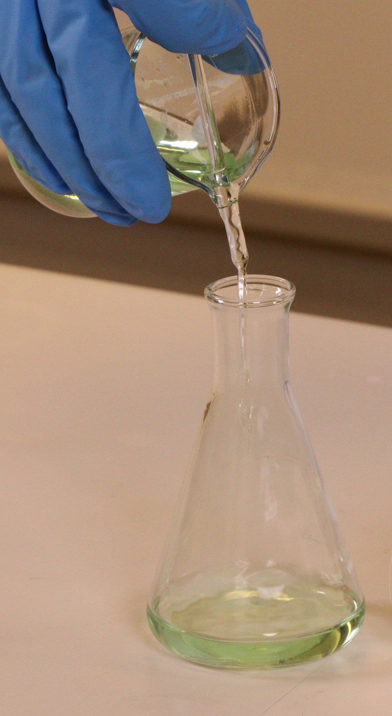
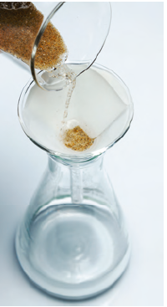
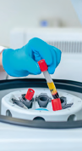
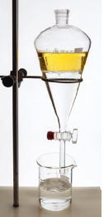
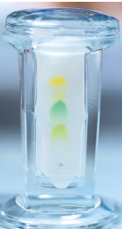
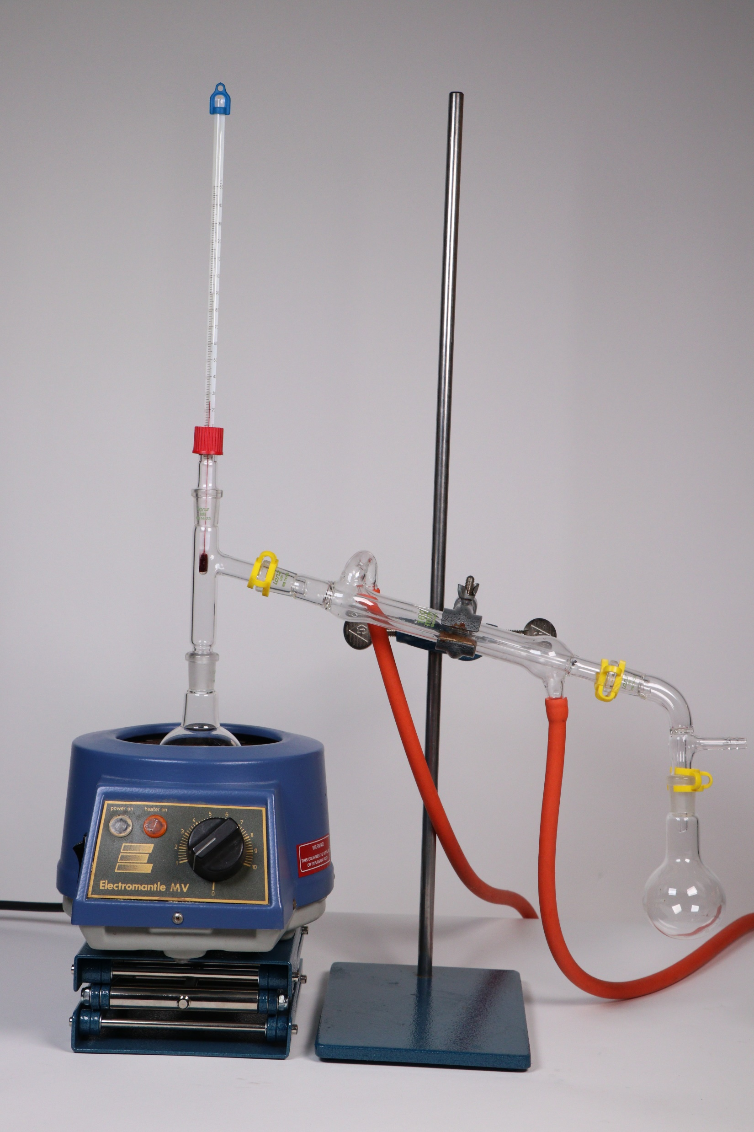
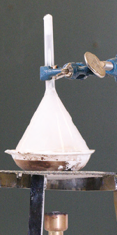
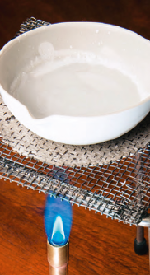
Aineen erottaminen seoksesta
Erotusmenetelmät
Mekaaniset
Kemiallisiin ominaisuuksiin perustuvat
Olomuodon muutoksiin perustuvat
dekantointi
suodatus
sentrifugointi
uutto
kromatografia
tislaus
sublimointi
haihdutus

